Slide 1
КУЛТУРНЕ ВЕЗЕ СРБА И СЛОВАКА

Slide 2
Културне везе измећу Срба и Словака на подручју Словачке почињу да буду интензивније нарочито у 18. и 19. веку, када се у Словачкој школовало 2500 Срба. После победе Турака, већина школа преселила се у Словачку, а значајни образовни центри оснивају се у Братислави, Модрој, Трнави, Кошицама, Кежмарку, Прешову.

Slide 3
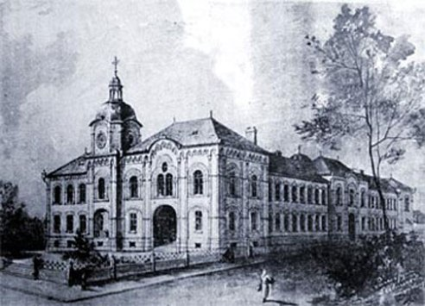
Културне везе Срба и Словака подстицали су и словачки професори у српским гимназијама , у Карловцима и Новом Саду, који су у ове крајеве дошли на основу препоруке српских студената, који су се школовали у Словачкој. Познати професори били су: Јан Грос, Карол Руми, Павел Јозеф Шафарик.
.
Зграда карловачке гимназије карловачке
гимназије

Slide 4
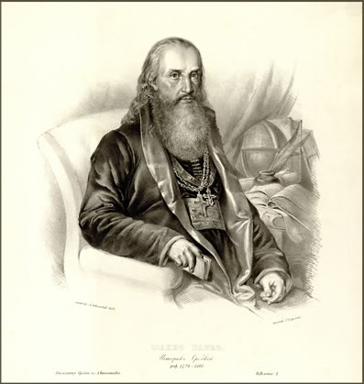
Многи Срби који су се школовали у Словачкој, постали су носиоци политичког, друштвеног, културног и просветног живота свог народа. Међу најпознатије Србе који су се школовали у Словачкој спадају:
Јован Рајић,историчар и писац,
један од најобразованијих
Срба свог времена.

Slide 5
Доситеј Обрадовић је био српски просветитељ, оснивач и професор Велике школе, претече Београдског универзитета. Рођен је у румунском делу Баната тадашње Аустрије. Школовао се за калуђера, али је напустио тај позив и кренуо на путовања по целој Европи, где је примио идеје европског просветитељства и рационализма. Понесен таквим идејама радио је на просвећивању свог народа, преводио је разна дела међу којима су најпознатије Езопове басне, а потом је и сам писао дела, међу којима је најпознатије „Живот и прикљученија“. Доситеј је био први попечитељ просвете у Совјету и творац свечане песме „Востани Сербије“.

Slide 6
Јован Јовановић - Змај је био један од највећих лиричара српског романтизма. По занимању био је лекар, а током целог свог живота бавио се уређивањем и издавањем књижевних, политичких и дечјих часописа. Најзначајније Змајеве збирке песама су „Ђулићи“ и „Ђулићи увеоци“, прва о срећном породичном животу, а друга о болу за најмилијима. Поред лирских песама, писао је сатиричне и политичке песме, а први је писац у српској књижевности који је писао поезију за децу. Сремска Каменица је некада носила име Змајева Каменица, у част Јована Јовановића Змаја. Био је у контакту са Људовитом Штуром. У Братислави је био председник Српског студентског друштва.

Slide 7
Ђура Даничић на Братиславски лицеј долази као седамнаестогодишњак из новосадске гимназије. У Братислави је научио много словенских језика и одлучио се за реформу књижевног језика и правописа Вука Караџића.

Slide 8
Јоаким Вујић сматра се оснивачем српског позоришта. Био је драматург, преводилац и путописац.

Slide 9
Међу значајним Србима, који су се школовали у Словачкој био је и наш чувени „комшија“, Јован Грчић Миленко. Српски песник и доктор медицине рођен у Черевићу 9. децембра 1846. а умро 29. мајa 1875. године.

